Slide 1
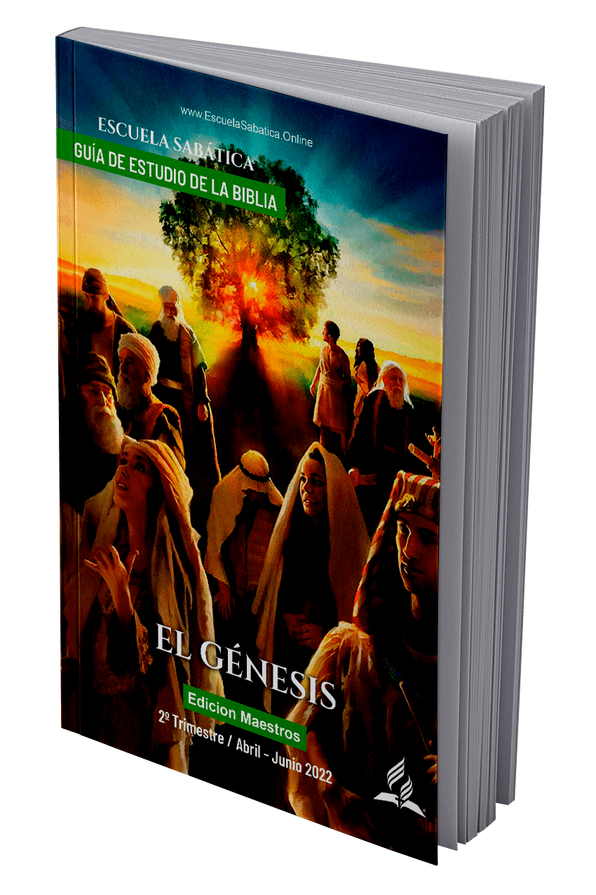
LECCIÓN 1
“LA CREACIÓN”
“En el principio creó Dios los cielos y la tierra” (Génesis 1:1).
Bosquejo preparado por: Dr. Franz Ríos Flores
Ing. Dodanim Castillo Aráuz

Slide 2
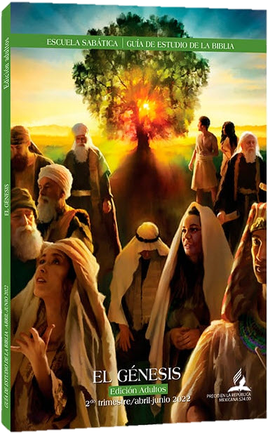
VERDAD PRINCIPAL
LECCIÓN 1:
LA CREACIÓN
DIOS – CREADOR DEL UNIVERSO
GÉNESIS 1:1
IDEAS PRINCIPALES
“En el principio creó Dios los cielos y la tierra”.
Dios –Elohim, trascendente, preeminente, supremo, majestuoso.
Dios –YHWH, cercano y personal, inmanente.
Dios creó todo el universo y la tierra de materia no existente.
Buena –tov, una creación que funcionaba, bella y perfecta, ausente de maldad.

Slide 3
VERDAD SECUNDARIA
LECCIÓN 1:
LA CREACIÓN
DIOS – CREADOR DE LA HUMANIDAD
GÉNESIS 1:26,27
IDEAS PRINCIPALES
“Entonces dijo Dios: Hagamos al hombre a nuestra imagen, conforme a nuestra semejanza… Entonces Jehová Dios formó al hombre del polvo de la tierra, y sopló en su nariz aliento de vida, y fue el hombre un ser viviente”.
“Entonces” es un adverbio de tiempo que señala que todo fue creado para beneficio del hombre y la mujer.
La imagen (tselem) y semejanza (demut), es decir, la forma física y la naturaleza espiritual, son dones de Dios.
Dios formó y sopló – acción; la parte espiritual y física.

Slide 4
VERDAD TEOLÓGICA
LECCIÓN 1:
LA CREACIÓN
DIOS – CREADOR DEL SÁBADO
GÉNESIS 2:2,3
IDEAS PRINCIPALES
“Y acabó Dios en el día séptimo la obra que hizo; y reposó el día séptimo de toda la obra que hizo. Y bendijo Dios al día séptimo, y lo santificó, porque en él reposó de toda la obra que había hecho en la creación”.
Dios hizo tres cosas el sábado:
Reposó aunque no estaba cansado.
Bendijo el tiempo, por eso hay que “entrar” en el tiempo.
Santificó le dio uso religioso, apartado para dedicarlo a la adoración de Dios.

Slide 5
PRAXIS O APLICACIÓN
LECCIÓN 1:
LA CREACIÓN
LA HUMANIDAD ADORA AL CREADOR
GÉNESIS 2:15
IDEAS PRINCIPALES
“Tomó, pues, Jehová Dios al hombre, y lo puso en el huerto de Edén, para que lo labrara y lo guardase”.
Hay una mayordomía en cuidar y mantener (shamar) la creación de Dios.
Dios proveyó alimentos y dio libertad para comer de ellos.
Hay una responsabilidad en la unión matrimonial.
¿Adoramos al Dios de la creación?

